Slide 1

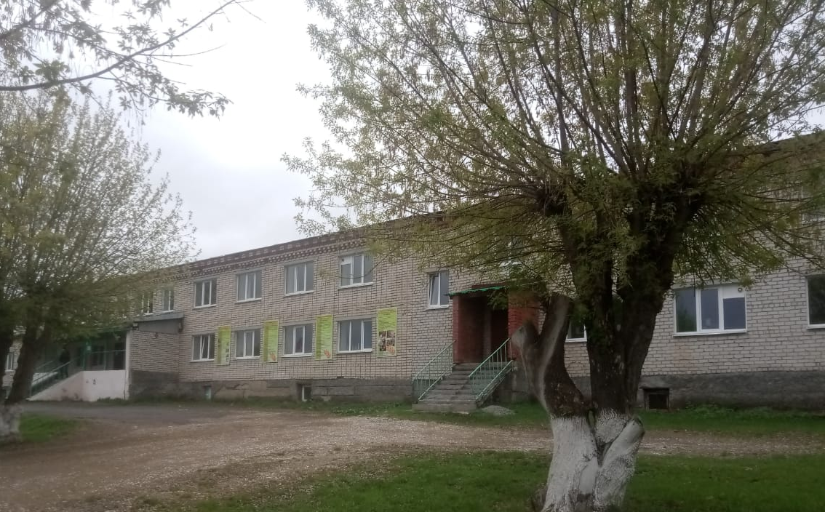
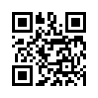



Приемная кампания
2025-2026 учебный год
ГАПОУ СО «Артинский агропромышленный техникум»
Сайт техникума
Сообщество в ВК

Slide 2
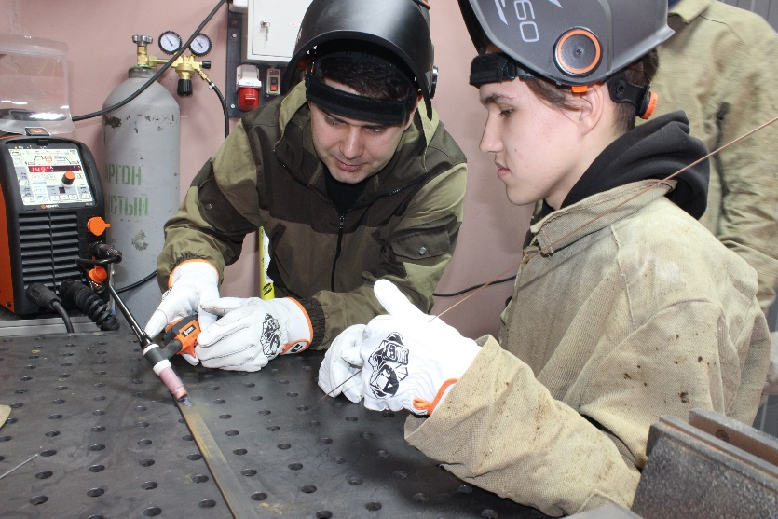
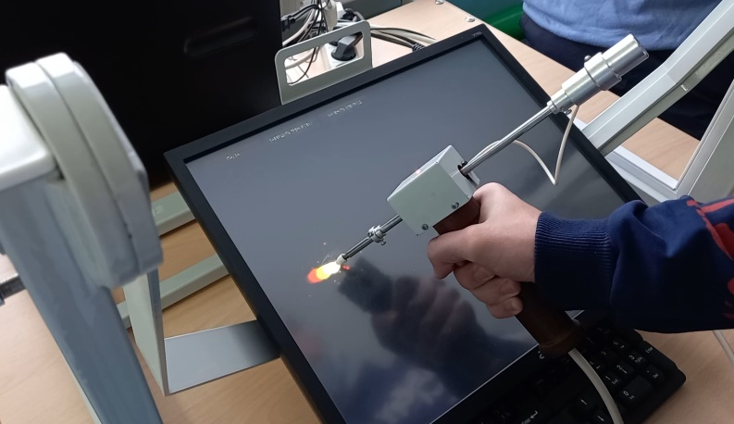
ГАПОУ СО «Артинский агропромышленный техникум»
Основная профессиональная образовательная программа среднего профессионального образования –
программа подготовки квалифицированных рабочих, служащих (на базе 9 кл.)
15.01.05 «Сварщик
(ручной и частично механизированной сварки (наплавки)»
Нормативный срок обучения: 1 год 10 месяцев
Форма обучения: очная
Квалификации:
сварщик ручной дуговой сварки плавящимся покрытым электродом;
сварщик ручной дуговой сварки неплавящимся электродом в защитном газе.
Обучающийся по профессии «Сварщик (ручной и частично механизированной сварки (наплавки)» готовится к следующей деятельности:
подготовительно-сварочные работы и контроль качества сварных швов
после сварки;
ручная дуговая сварка (наплавка, резка) плавящимся покрытым
электродом;
ручная дуговая сварка (наплавка) неплавящимся электродом в защитном газе.

Slide 3
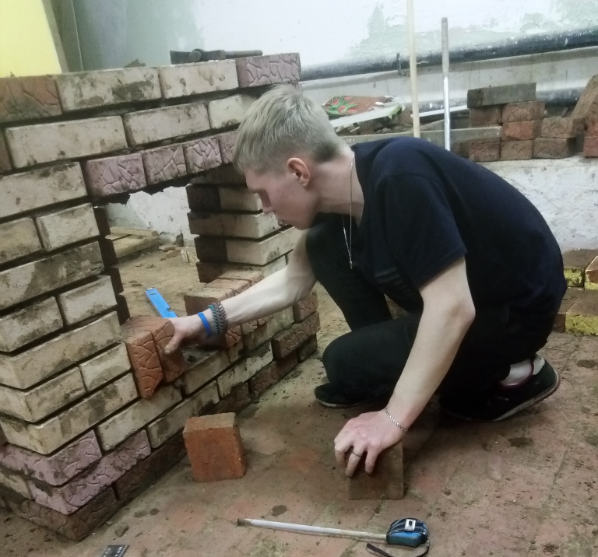
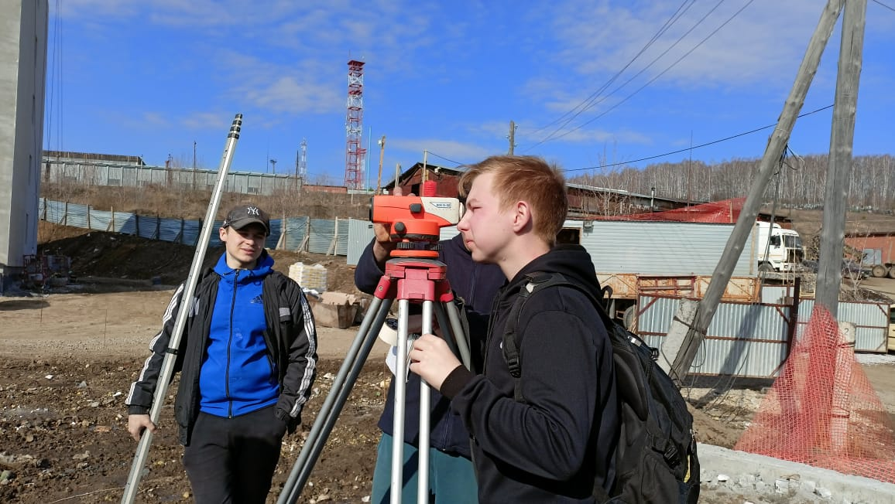
ГАПОУ СО «Артинский агропромышленный техникум»
Основная профессиональная образовательная программа среднего профессионального образования –
программа подготовки квалифицированных рабочих, служащих (на базе 9 кл.)
08.01.27 «Мастер общестроительных работ»
Нормативный срок обучения: 1 год 10 месяцев
Форма обучения: очная
Квалификации:
• мастер общестроительных работ,
• электросварщик ручной сварки.
Обучающийся по профессии «Мастер общестроительных работ»
готовится к следующей деятельности:
• выполнение каменных работ;
• выполнение бетонных и опалубочных работ;
• выполнение арматурных работ;
• выполнение монтажных работ при возведении всех типов зданий и сооружений из сборных железобетонных и металлических конструкций.

Slide 4
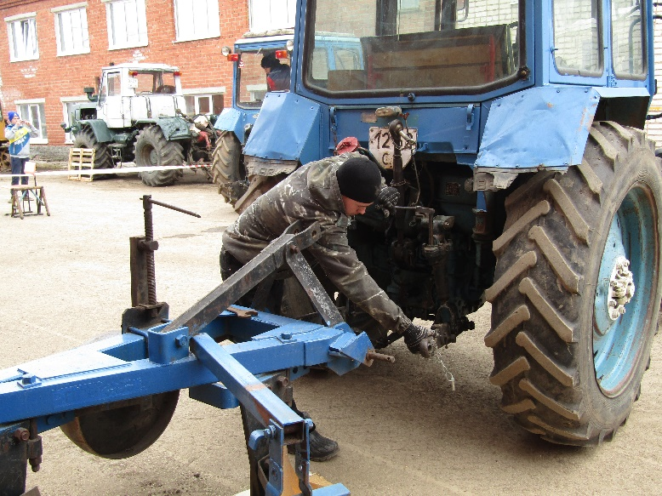
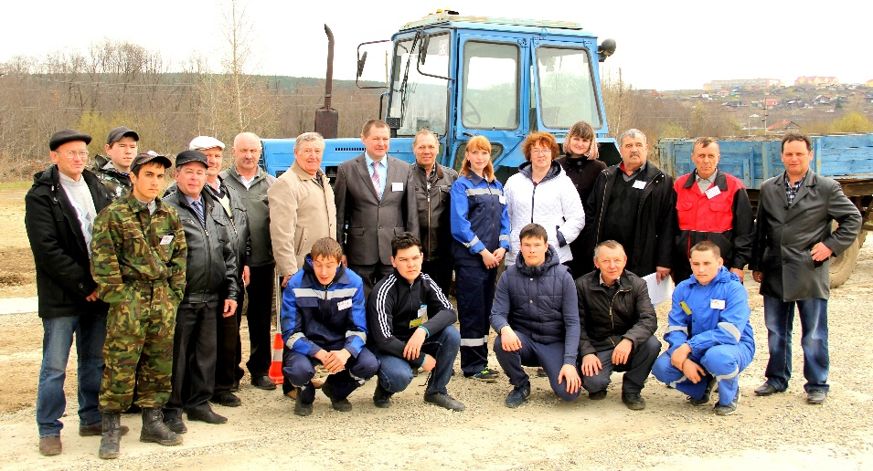
ГАПОУ СО «Артинский агропромышленный техникум»
Основная профессиональная образовательная программа среднего профессионального образования –
программа подготовки квалифицированных рабочих, служащих (на базе 9 кл.)
35.01.27«Мастер сельскохозяйственного производства»
Нормативный срок обучения: 1 год 10 месяцев
Форма обучения: очная
Квалификации:
· мастер сельскохозяйственного производства;
· водитель автомобиля;
· тракторист-машинист сельскохозяйственного производства.
Обучающийся по профессии «Мастер сельскохозяйственного производства» готовится к следующей деятельности:
• выполнение работ по ремонту и наладке сельскохозяйственных машин и оборудования;
• выполнение механизированных работ в сельскохозяйственном производстве с поддержанием технического состояния средств механизации;
• транспортировка грузов и перевозка пассажиров.

Slide 5
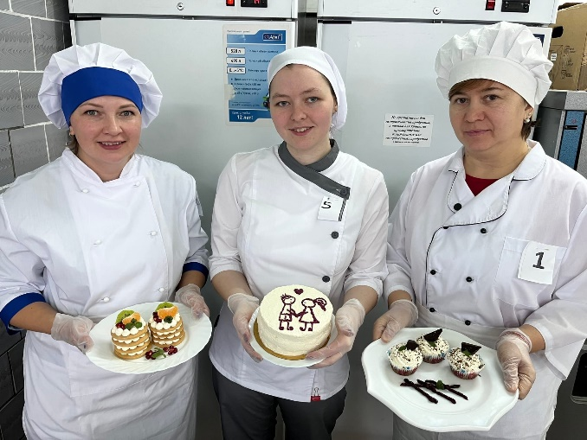
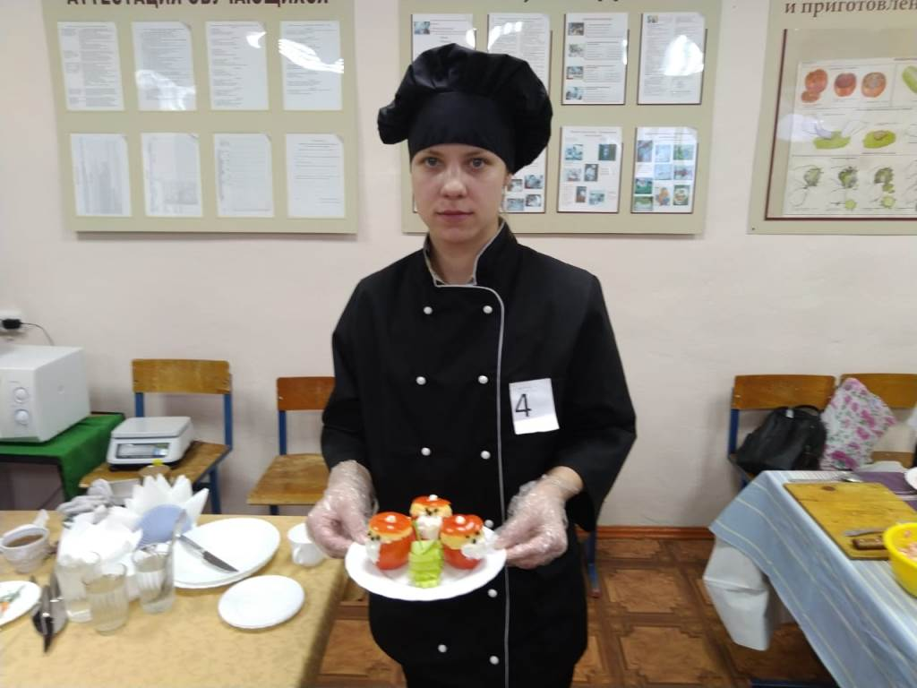
ГАПОУ СО «Артинский агропромышленный техникум»
Основная профессиональная образовательная программа среднего профессионального образования –
программа подготовки квалифицированных рабочих, служащих (на базе 9 кл.)
43.01.09 «Повар, кондитер»
Реализуется в рамках ФП «Профессионалитет»
Нормативный срок обучения: 2 года 10 месяцев
Форма обучения: очная
Квалификации:
• повар;
• кондитер;
• пекарь.
Обучающийся по профессии «Повар, кондитер» готовится к следующей деятельности:
• приготовление и подготовка к реализации полуфабрикатов для блюд, кулинарных изделий разнообразного ассортимента;
• приготовление, оформление и подготовка к реализации горячи х блюд, кулинарных изделий , закусок;
• приготовление, оформление и подготовка к реализации холодных блюд , кулинарных изделий , закусок разнообразного ассортимента;
• приготовление, оформление и подготовка к реализации холодны х и горячих сладки х блюд, десертов, напитков разнообразного ассортимента;
• приготовление, оформление и подготовка к реализации хлебобулочных, мучных кондитерских изделий разнообразного ассортимента;
• организация хлебопечения в системе потребительской кооперации и частного предпринимательства.

Slide 6
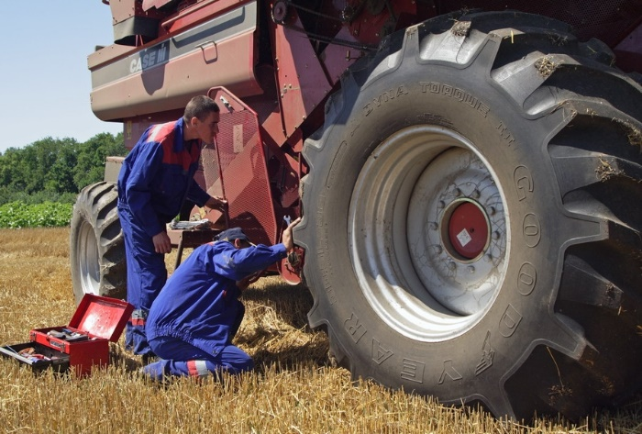
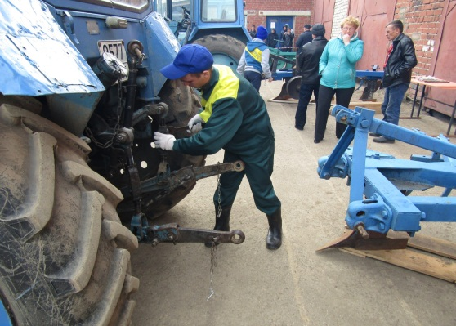
ГАПОУ СО «Артинский агропромышленный техникум»
Основная профессиональная образовательная программа среднего профессионального образования –
программа подготовки специалистов среднего звена (на базе 11 кл.)
35.02.16 «Эксплуатация и ремонт сельскохозяйственной техники и оборудования»
Нормативный срок обучения: 3 года 10 месяцев
Форма обучения: заочная
Квалификации:
• техник-механик.
Обучающийся по профессии «Эксплуатация и ремонт сельскохозяйственной техники и оборудования» осваивает следующие профессиональные модули:
• Эксплуатация сельскохозяйственной техники и оборудования;
• Ремонт сельскохозяйственной техники и оборудования;
• Цифровая экономика отрасли;
• Выполнение работ по профессии рабочего " Слесарь по ремонту сельскохозяйственных машин и оборудования".

Slide 7
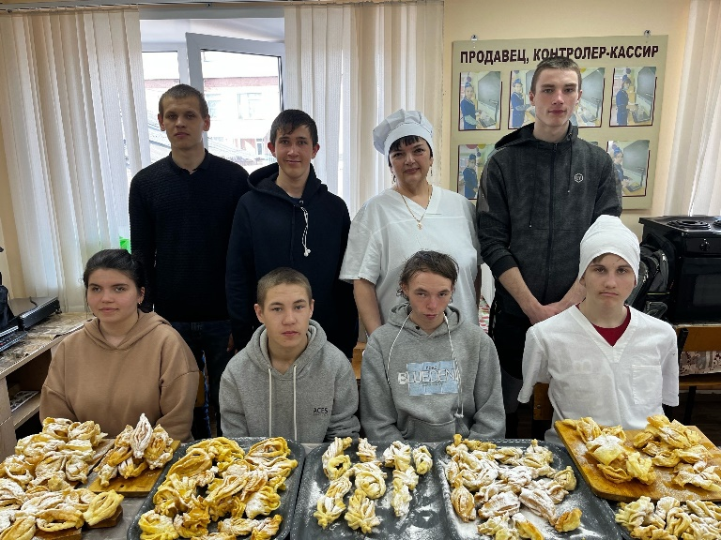
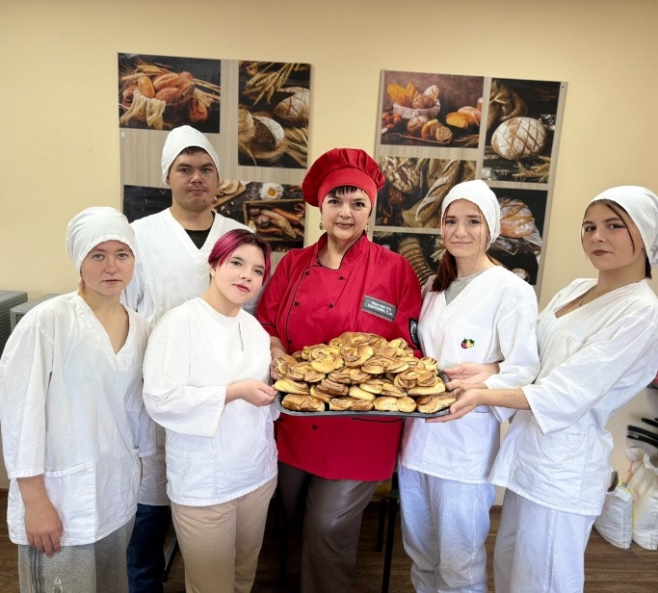
ГАПОУ СО «Артинский агропромышленный техникум»
Адаптированная основная программа
профессионального обучения — программа профессиональной подготовки по профессии рабочего (для лиц с ОВЗ)
16472 «Пекарь»
Нормативный срок обучения: 1 год 10 месяцев
Форма обучения: очная
Квалификации:
• пекарь.
Обучающийся по профессии «Пекарь» готовится к следующей деятельности:
• размножение и выращивание дрожжей;
• приготовление теста;
• разделка теста;
• термическая обработка теста и отделка поверхности хлебобулочных изделий.

Slide 8

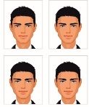
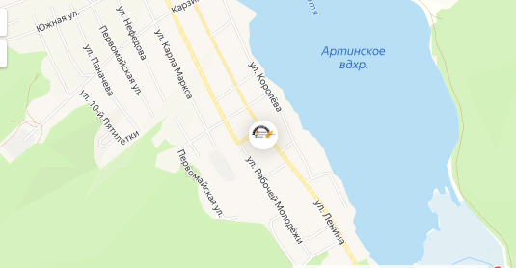
ГАПОУ СО «Артинский агропромышленный техникум»
Перечень документов для поступающих
1.Документ об образовании
(аттестат, свидетельство)
оригинал и копия
Прием документов с 15 июня 2025г.
2.Копия паспорта
(2 и 3 страницы, прописка)
Контакты:
623340, Свердловская область,
пгт. Арти, ул. Ленина, д. 258
Тел. (34391) 2-34-79
e-mail: arti-aat@mail.ru
Тел. 2-34-79, 2-16-63, 2-18-10
E-mail: arti-apu@rambler.ru;
http://arti-pu.ru/
3. Фотографии для документов (3x4) 4 шт.
4. Справка из поликлиники форма 086-У (дети до 18 лет)
5.Копия СНИЛС
6.Копия свидетельства о браке при смене фамилии
7.Копия заключения ПМПК (для адаптированных программ)

Slide 9
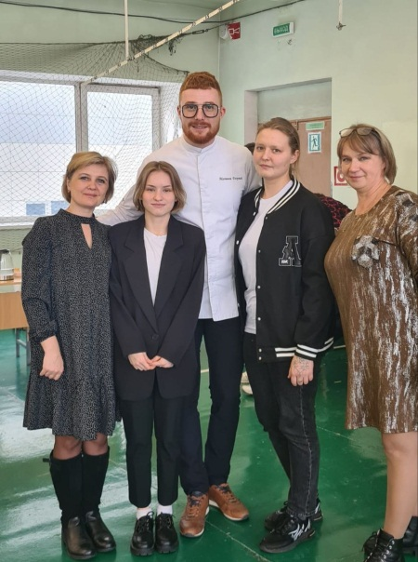
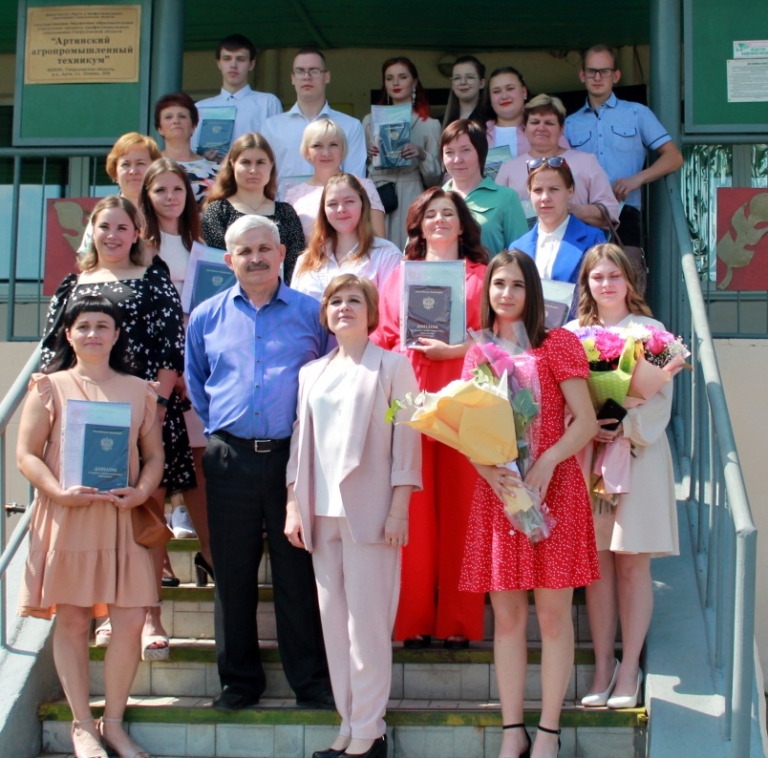
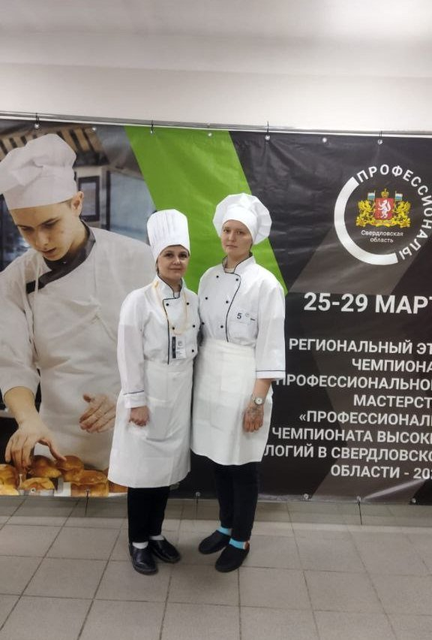
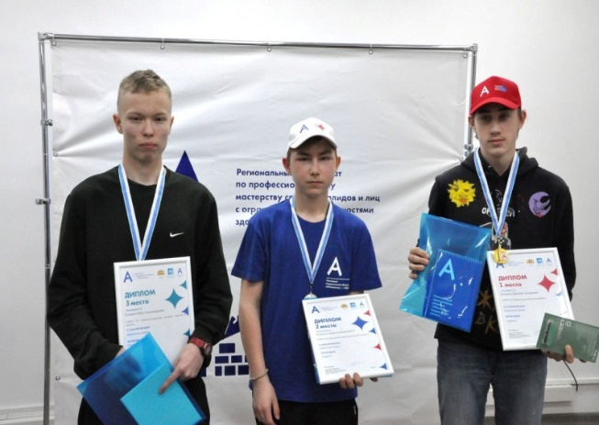
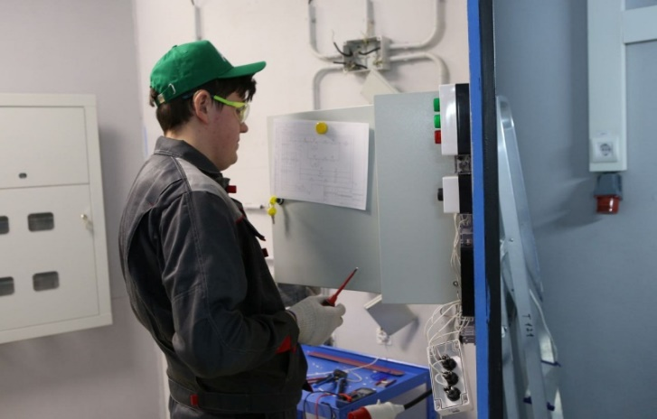
ГАПОУ СО «Артинский агропромышленный техникум»
Сделай правильный выбор!

